Slide 1

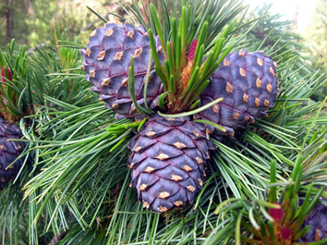
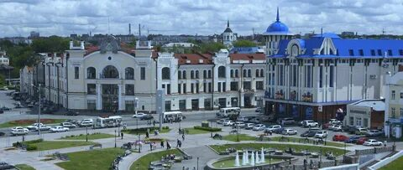
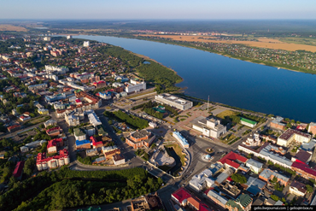
Команда «ТОМИЧКИ»
II ВСЕРОССИЙСКИЙ СЛЕТ УЧИТЕЛЕЙ ГЕОГРАФИИ
«ОТКРЫВАЕМ РОССИЮ ЗАНОВО C УЧИТЕЛЯМИ ГЕОГРАФИИ!»

Slide 2
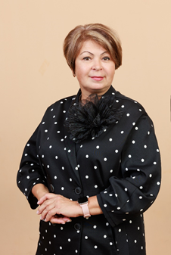
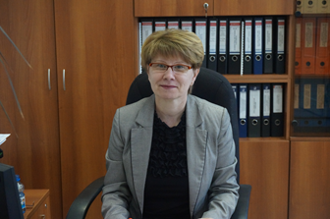
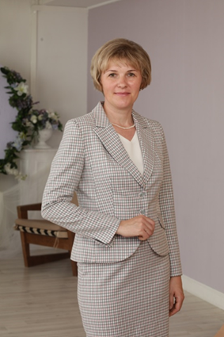
Состав команды:
Яковенко Валентина Николаевна – член РГО, заместитель директора по воспитательной работе, учитель географии высшей квалификационной категории МАОУ СОШ №37 г.Томска, Почетный работник общего образования, победитель ПНПО-2011, 2017гг.
Антошкина Оксана Олеговна - директор МАОУ СОШ №2 г. Томска, учитель географии высшей квалификационной категории, автор-составитель сборника «Тестовые задания по географии для обучающихся 5-9 классов»
Архипова Ольга Иосифовна - учитель географии высшей квалификационной категории МАОУ Заозёрной СОШ №16 г. Томска, в 2022г. присвоено звание «Почётный работник сферы образования РФ».

Slide 3

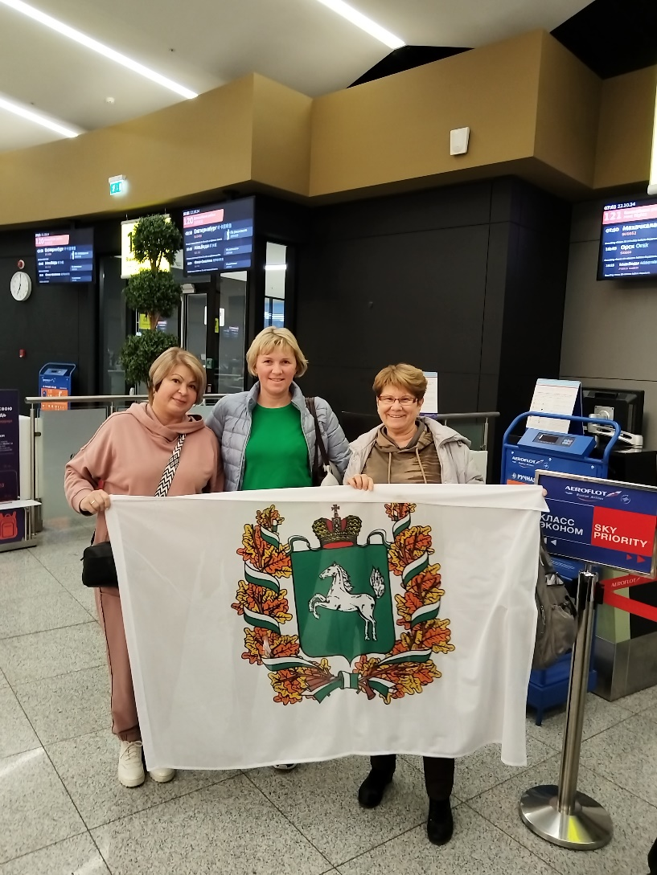
Место проведения: Республика Дагестан, г. Махачкала, научно-оздоровительный комплекс «Журавли».
Время проведения: 23-25 октября 2024 г.
Цель проведения Слета – объединение учительского сообщества, обмен опытом и повышение эффективности географического образования.
Всероссийский слет учителей географии проводится в три этапа:
отборочный с 5 по 27 сентября 2024 г.;
заочный – с 30 сентября по 12 октября 2024 г.;
очный с 23 по 25 октября 2024 г.
В слете принимают участие команды, представляющие субъекты РФ в составе трех человек.

Slide 4
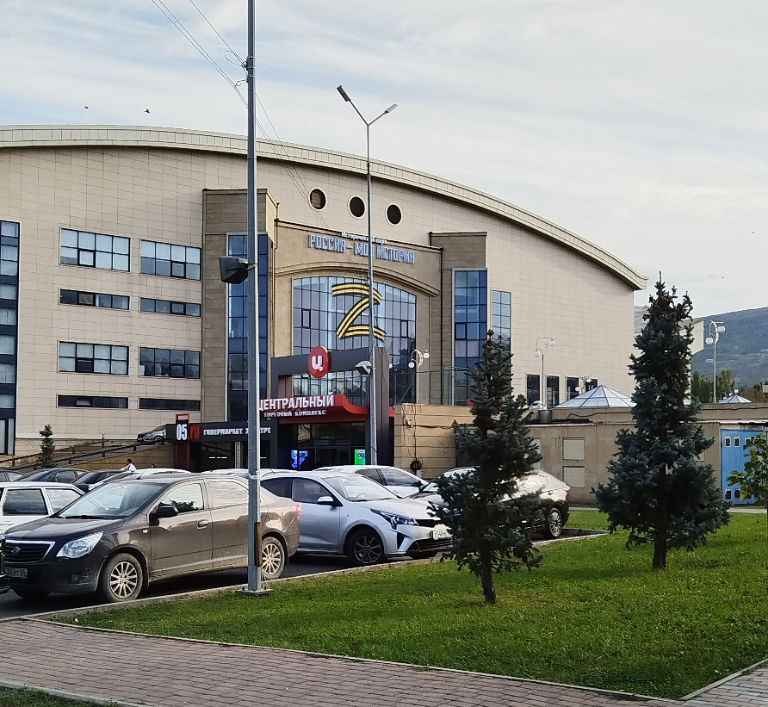
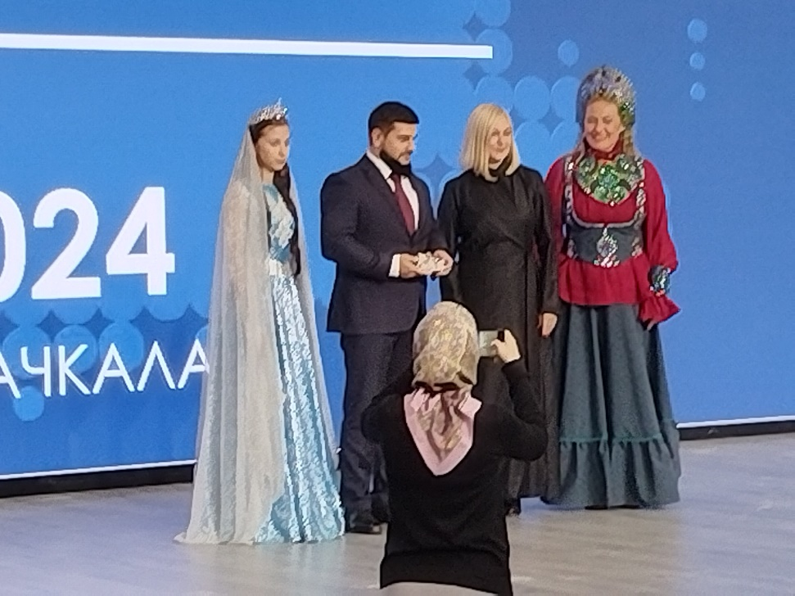
Торжественное открытие слета.
Исторический мультимедийный парк «Россия – моя история»

Slide 5
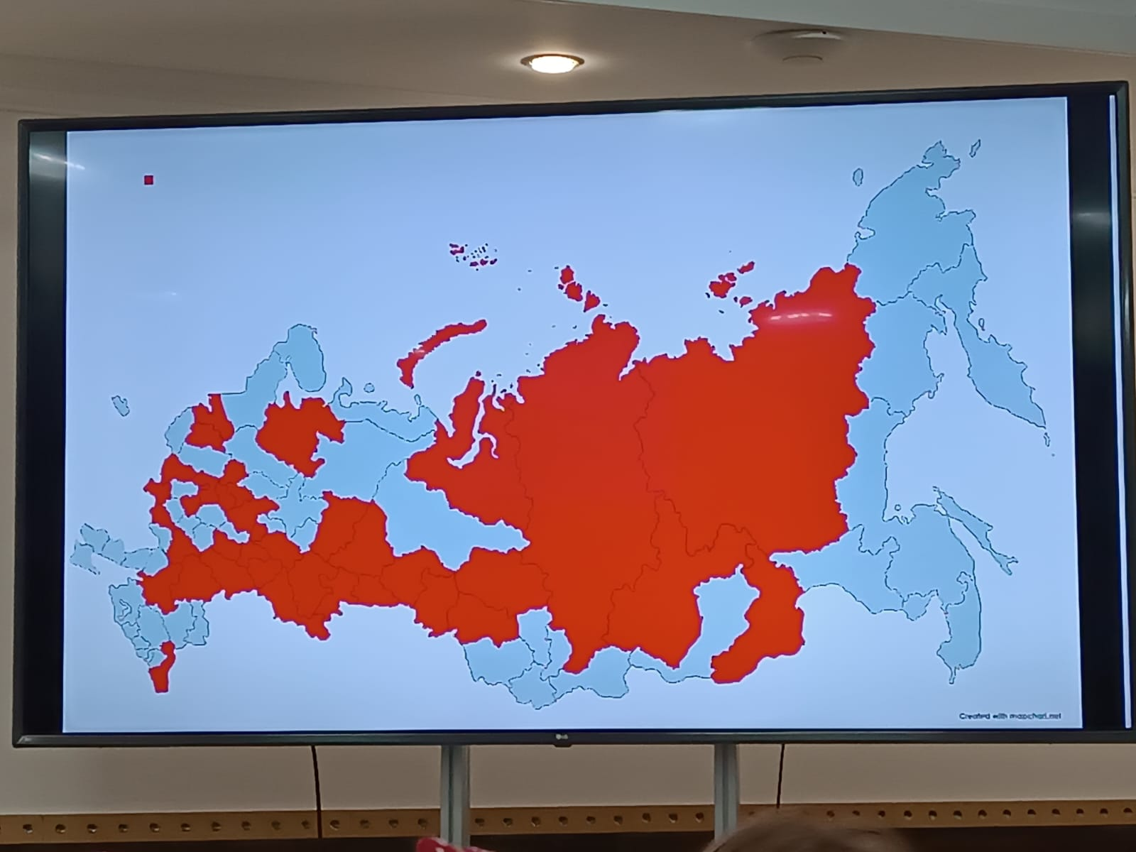
Дагестан встречал участников слета - 43 команды со всей нашей страны: от Курской области до Якутии. Это был настоящий праздник для всех - праздник географии.

Slide 6
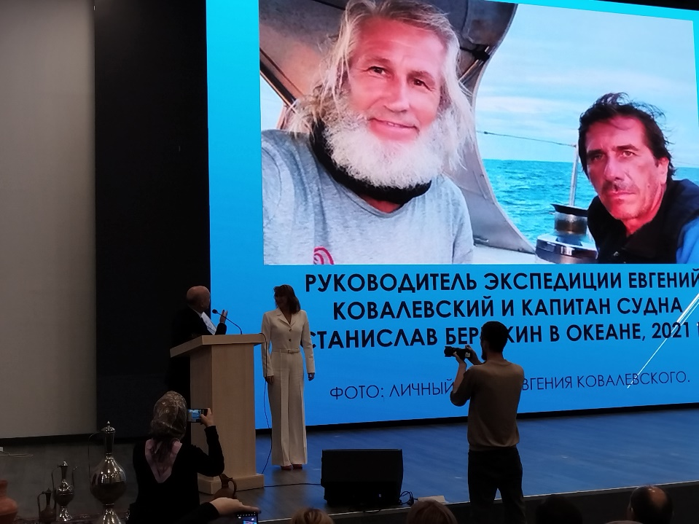
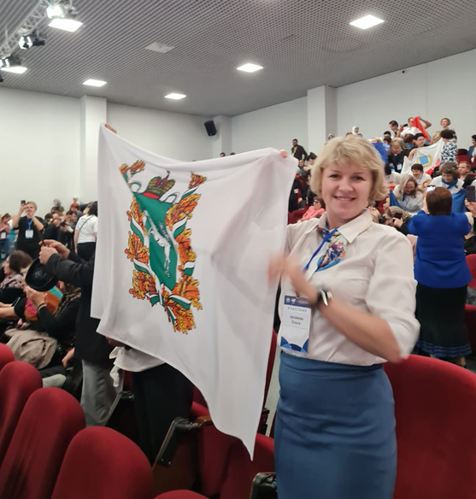
Участников слета приветствовали:
Шамиль Алиев - советник Главы Республики Дагестан,
Бучаев Яхья - Министр образования и науки республики Дагестан,
Чибилёв Александр Александрович – вице-президент РГО,
Лобжанидзе Александр Александрович - президент Российской ассоциации учителей географии,
Латыпов Артур Альбертович - директор департамента регионального развития РГО,
Эльдаров Эльдар Магомедович, председатель Дагестанского отделения РГО

Slide 7
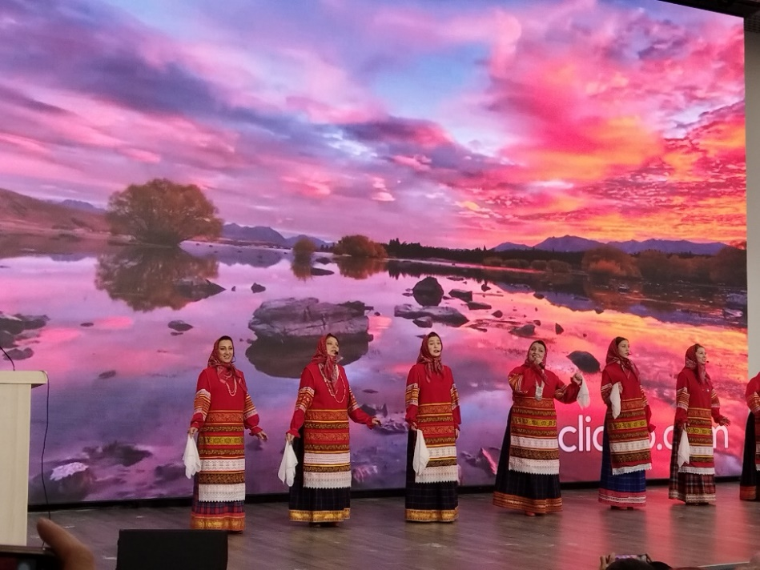
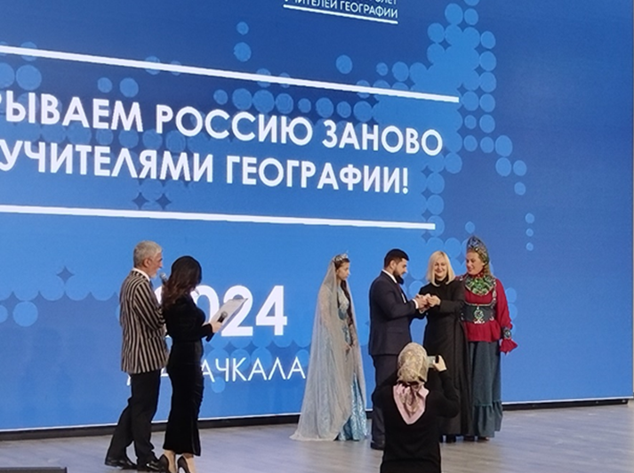
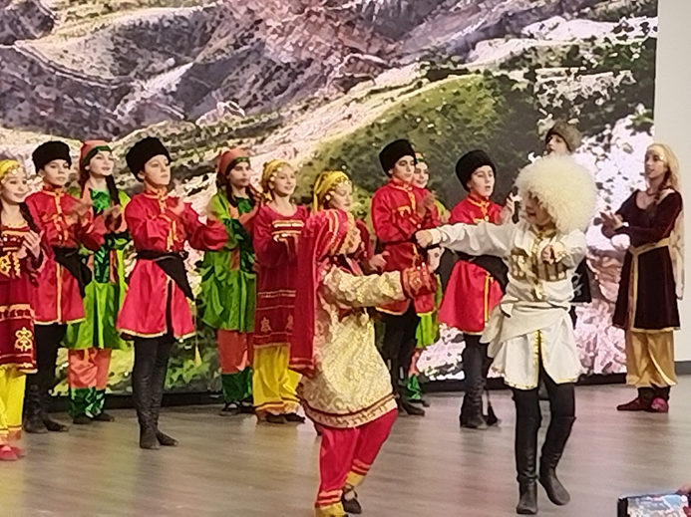
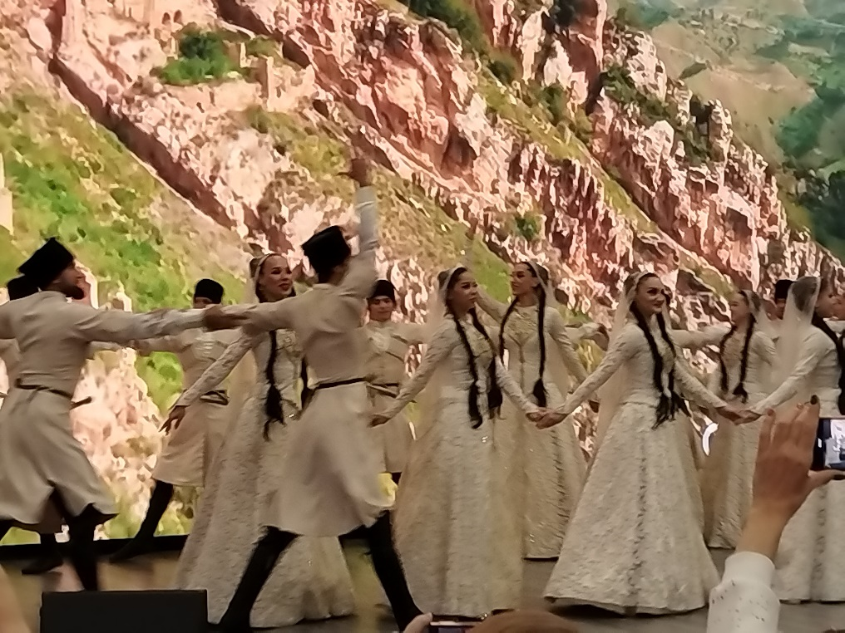

Slide 8
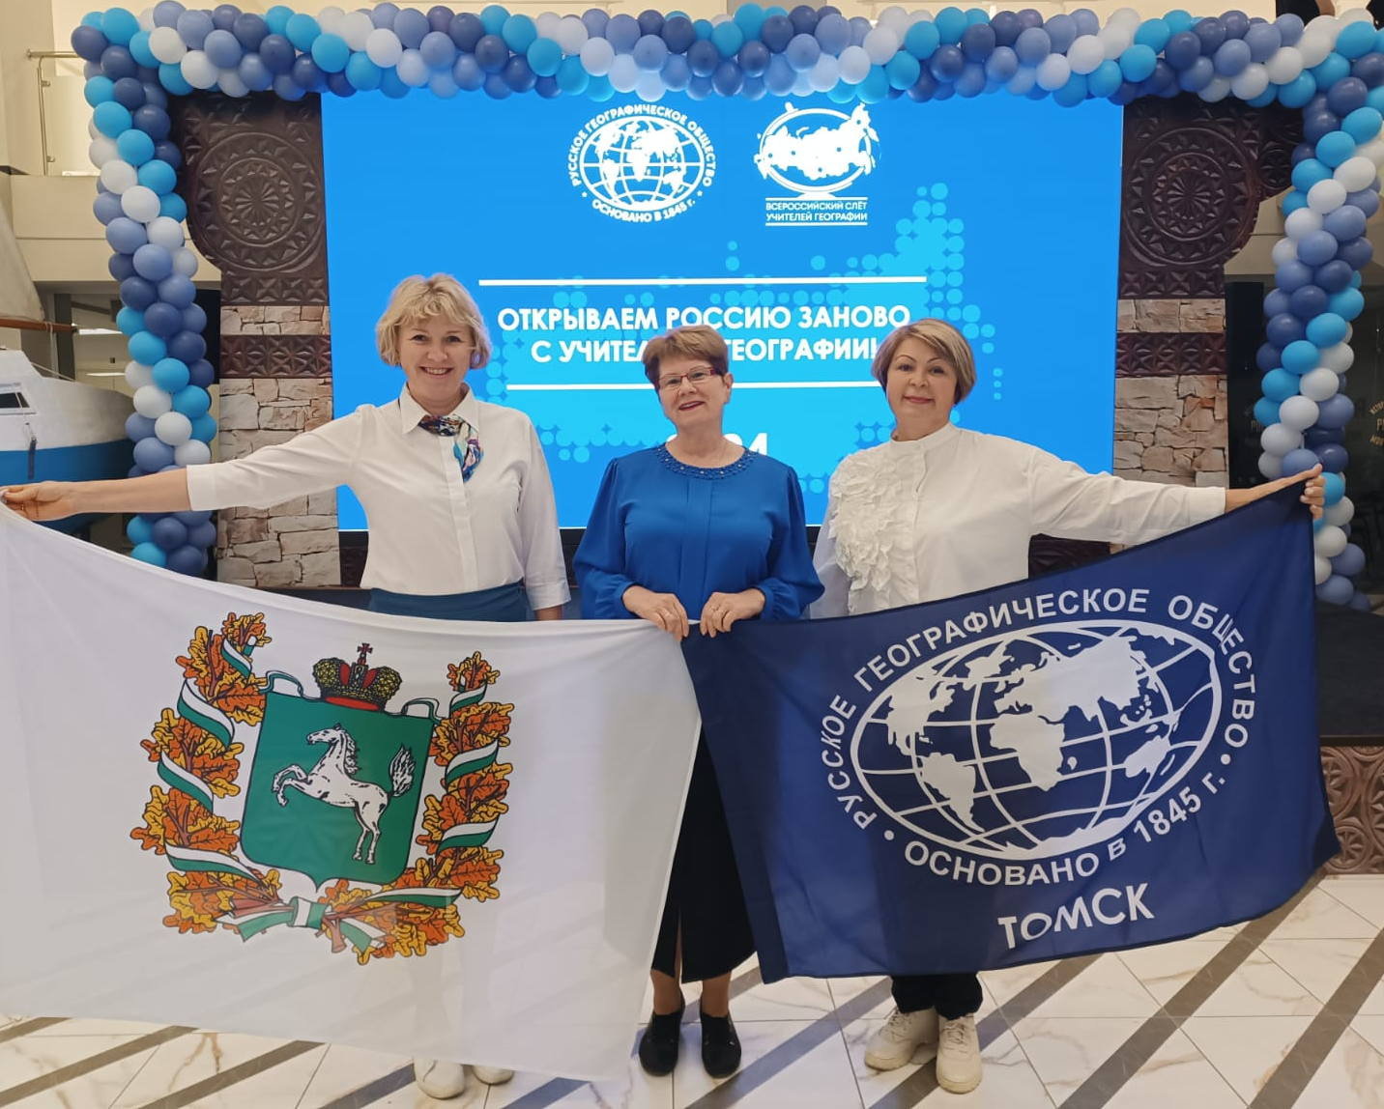
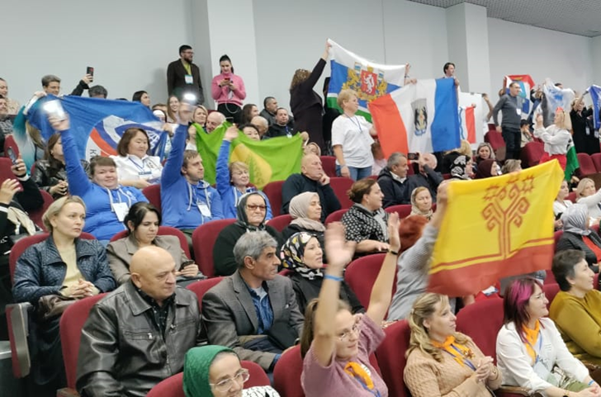
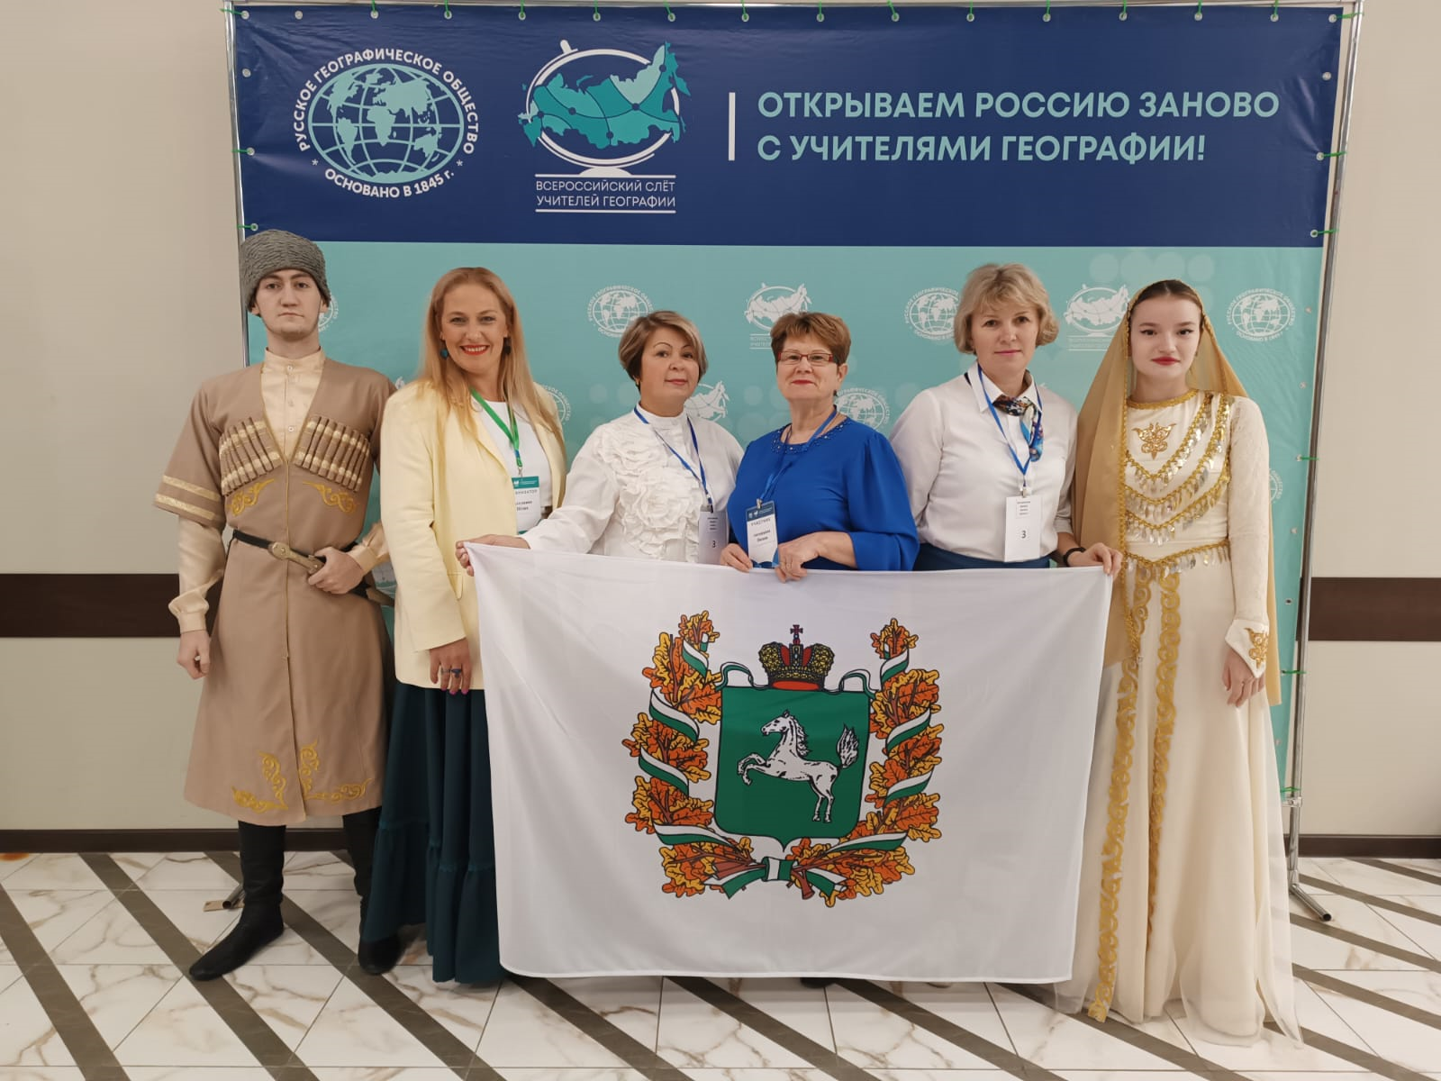

Slide 9
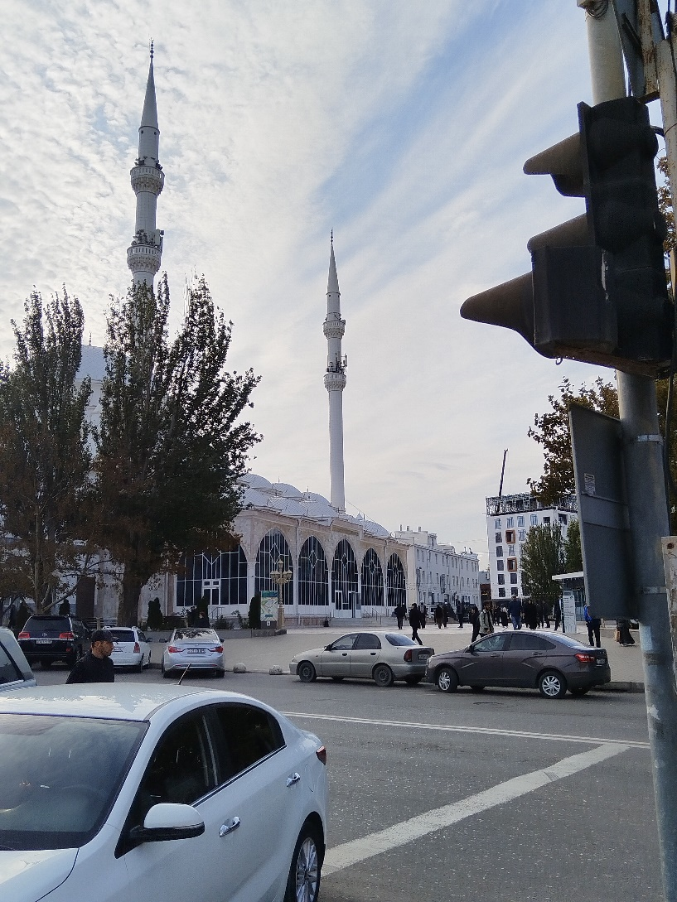
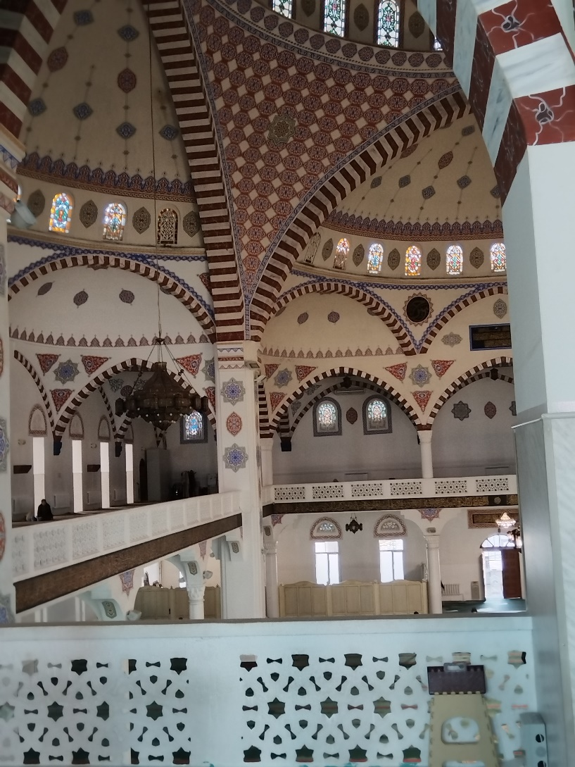
Экскурсионная программа
Центральная Джума-Мечеть г.Махачкалы

Slide 10
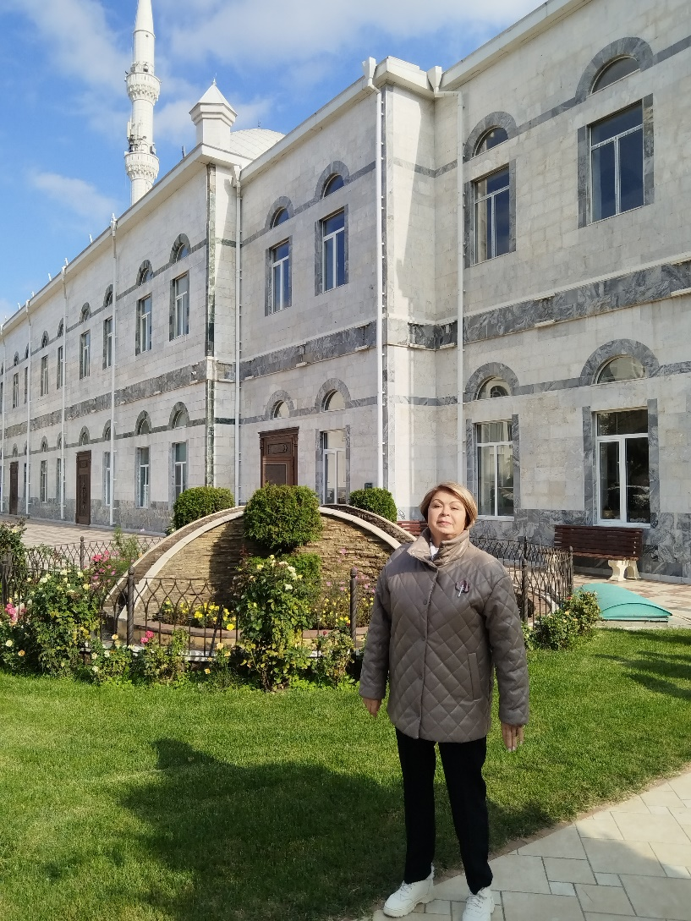
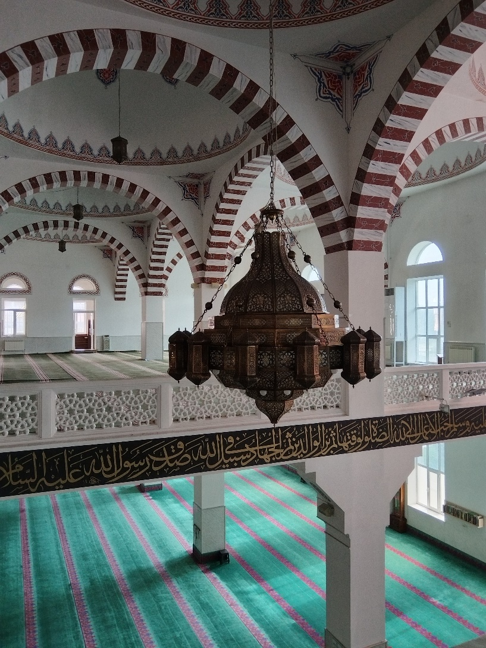
Экскурсионная программа
Центральная Джума-Мечеть г.Махачкалы

Slide 11
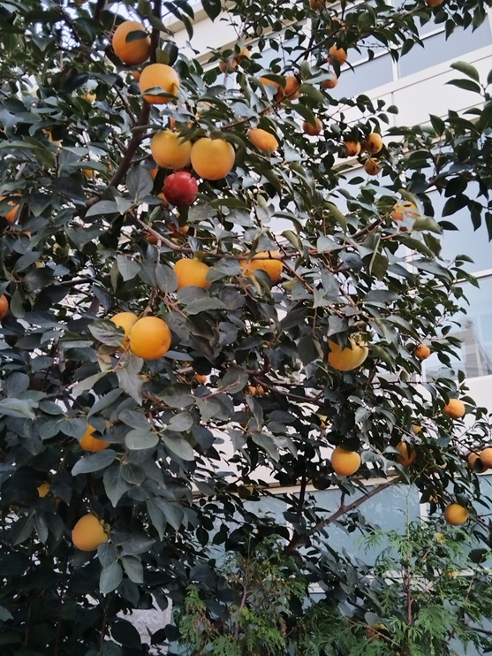
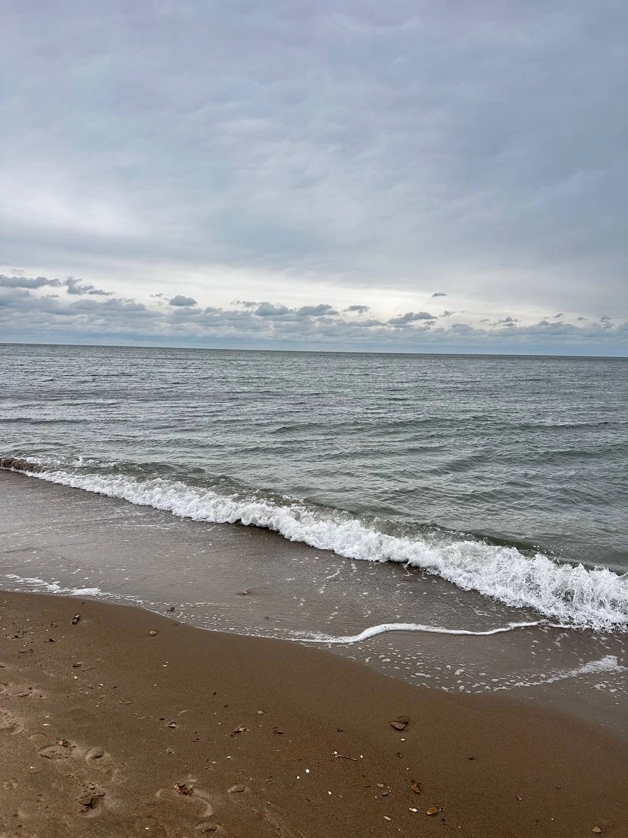
Научно-оздоровительный центр «Журавли» на побережье Каспийского моря

Slide 12
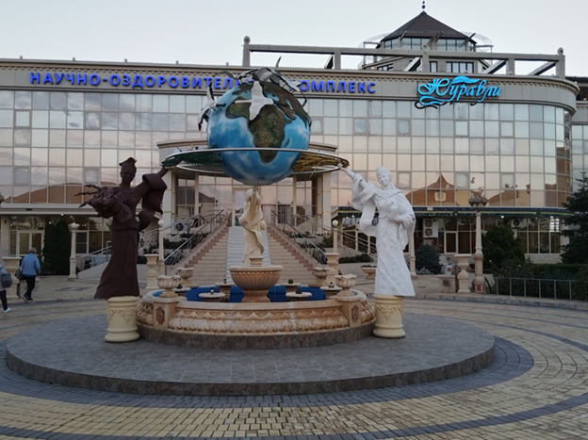
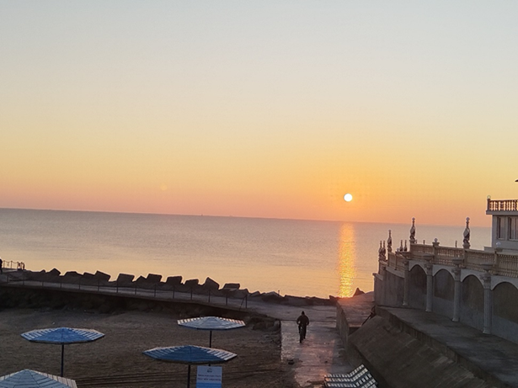
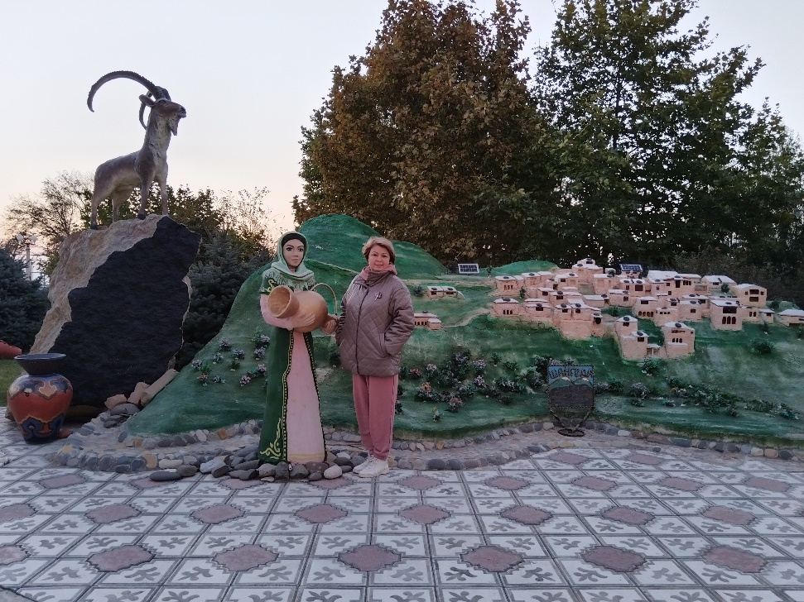

Slide 13
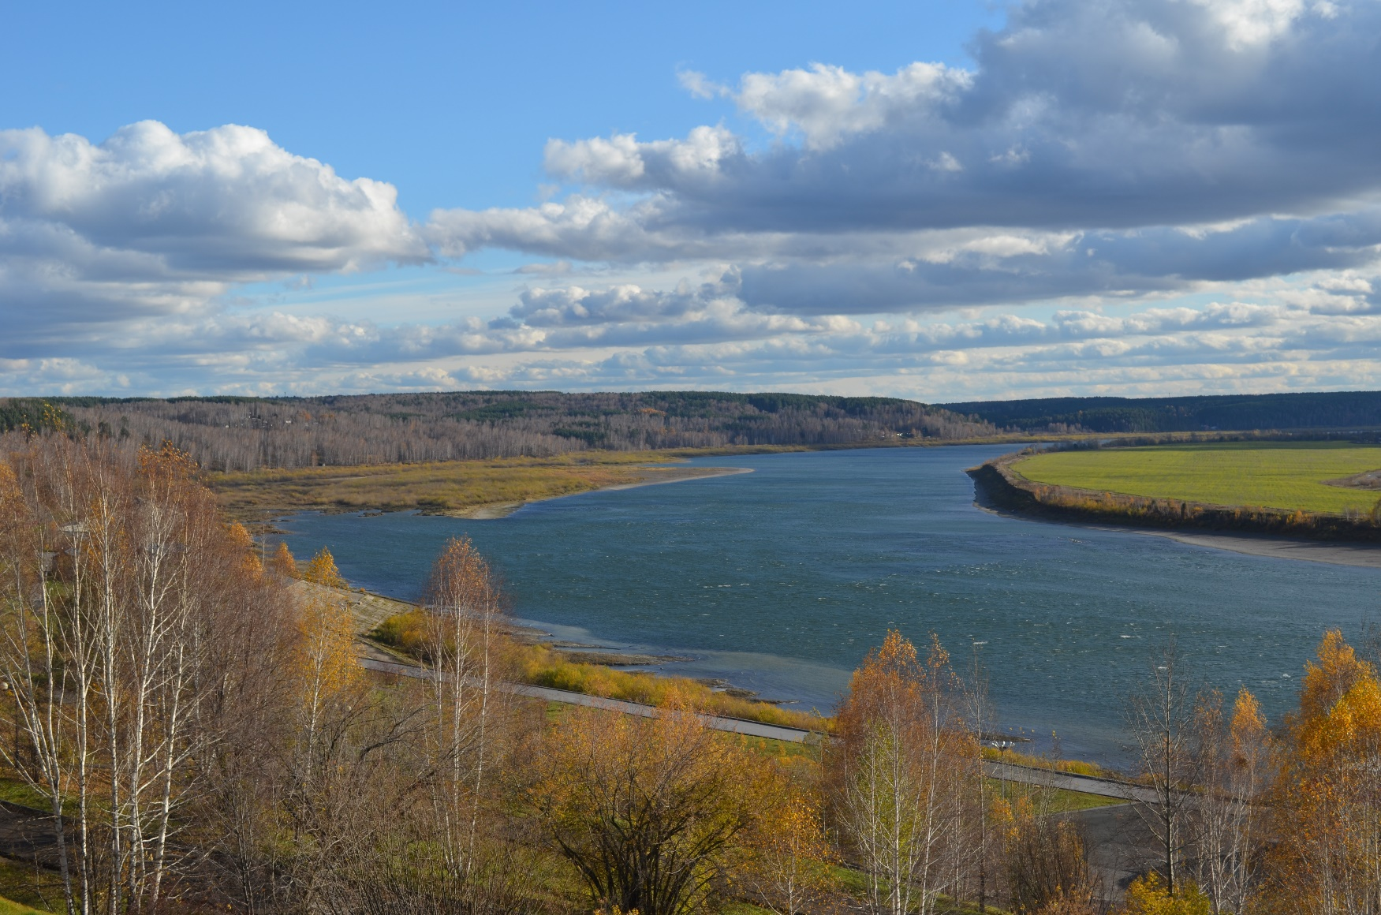
Выставка фоторабот
«Осень пишет письма строчками облаков, нанизывая бусины-слова», 2024

Slide 14
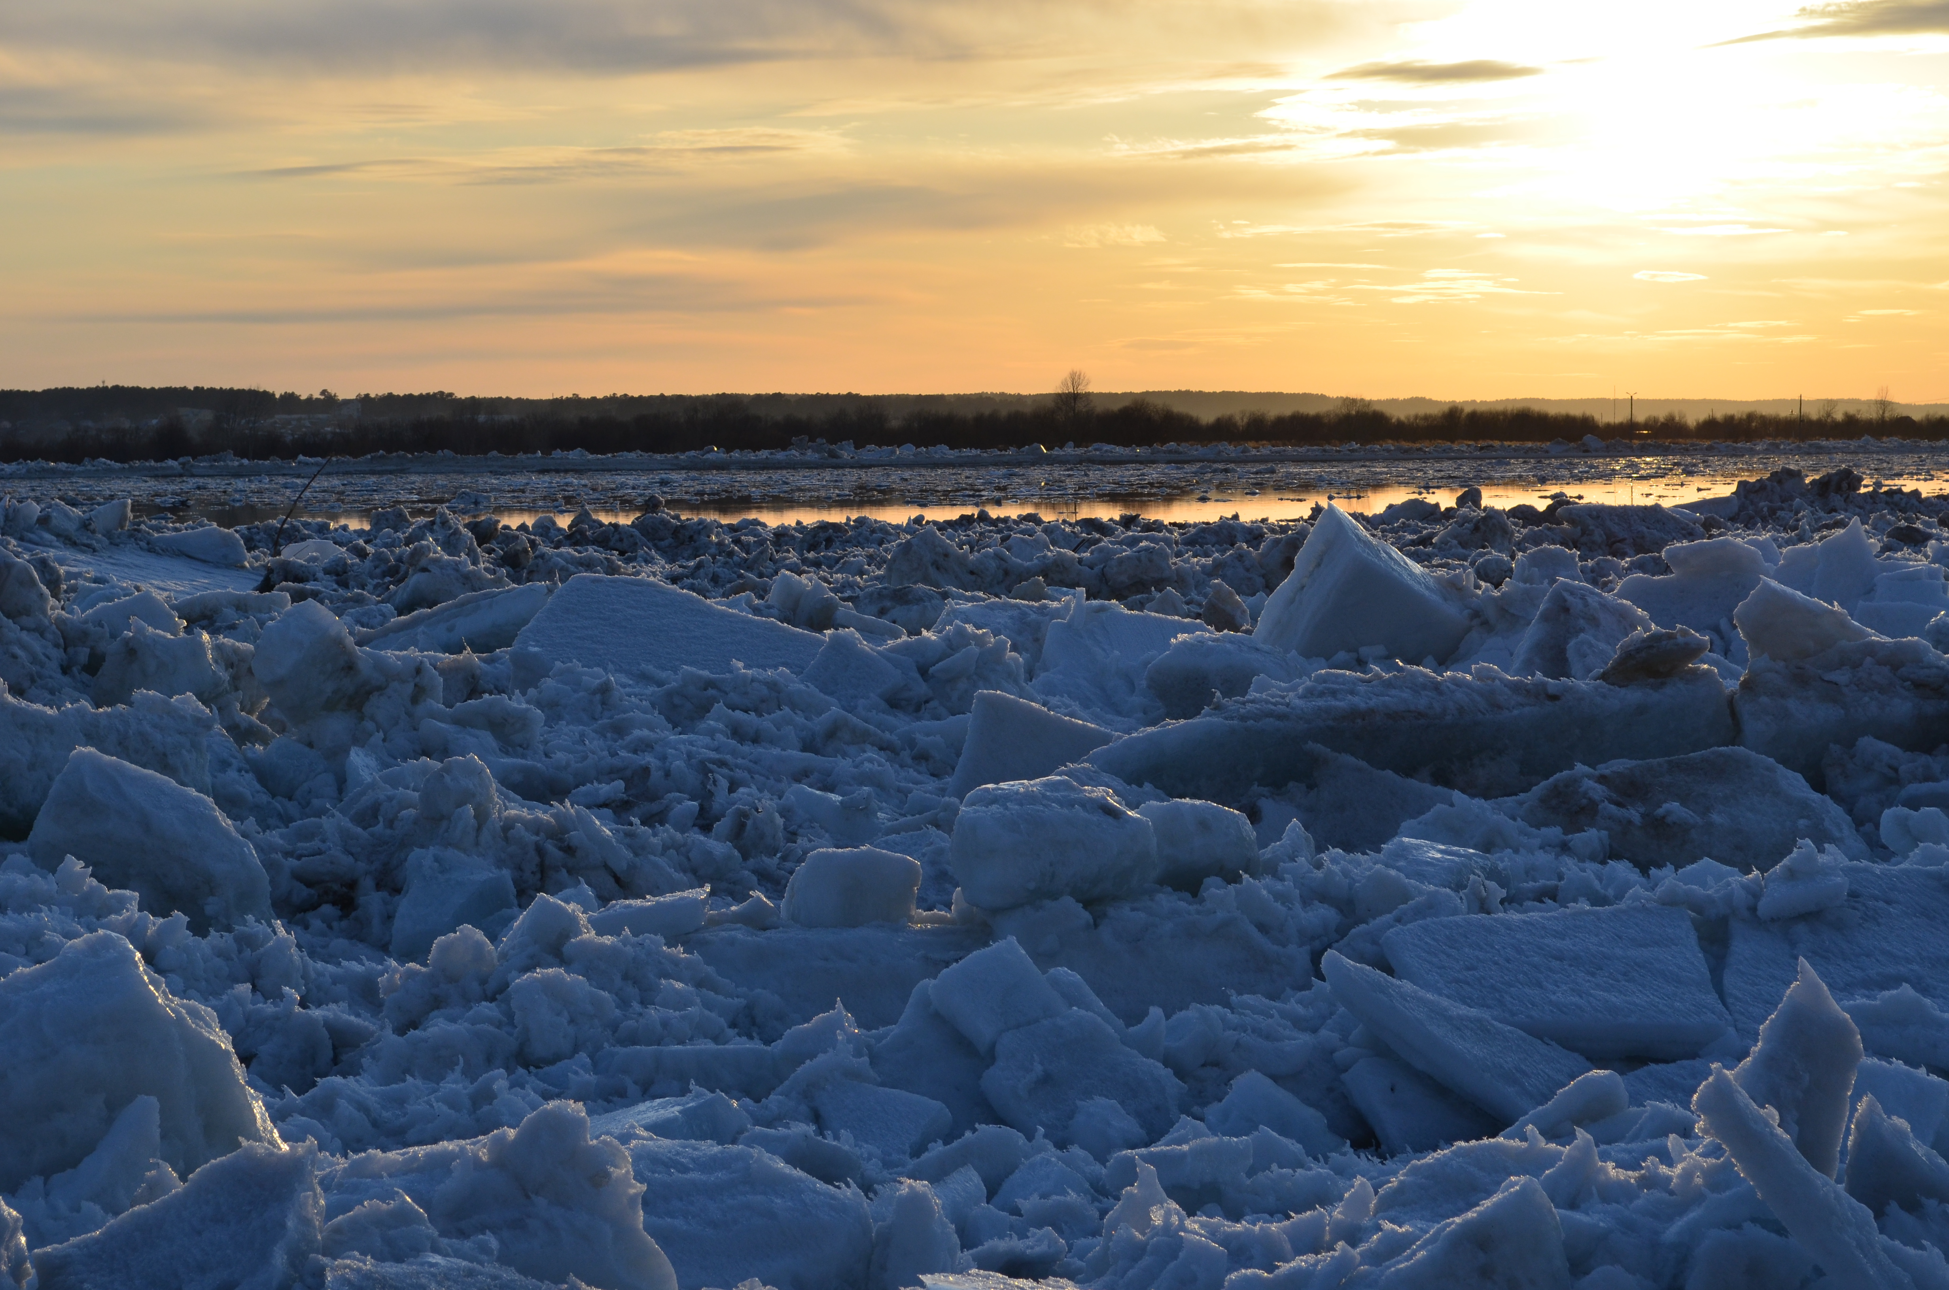
«Зима уходит, бал ее окончен», 2024

Slide 15
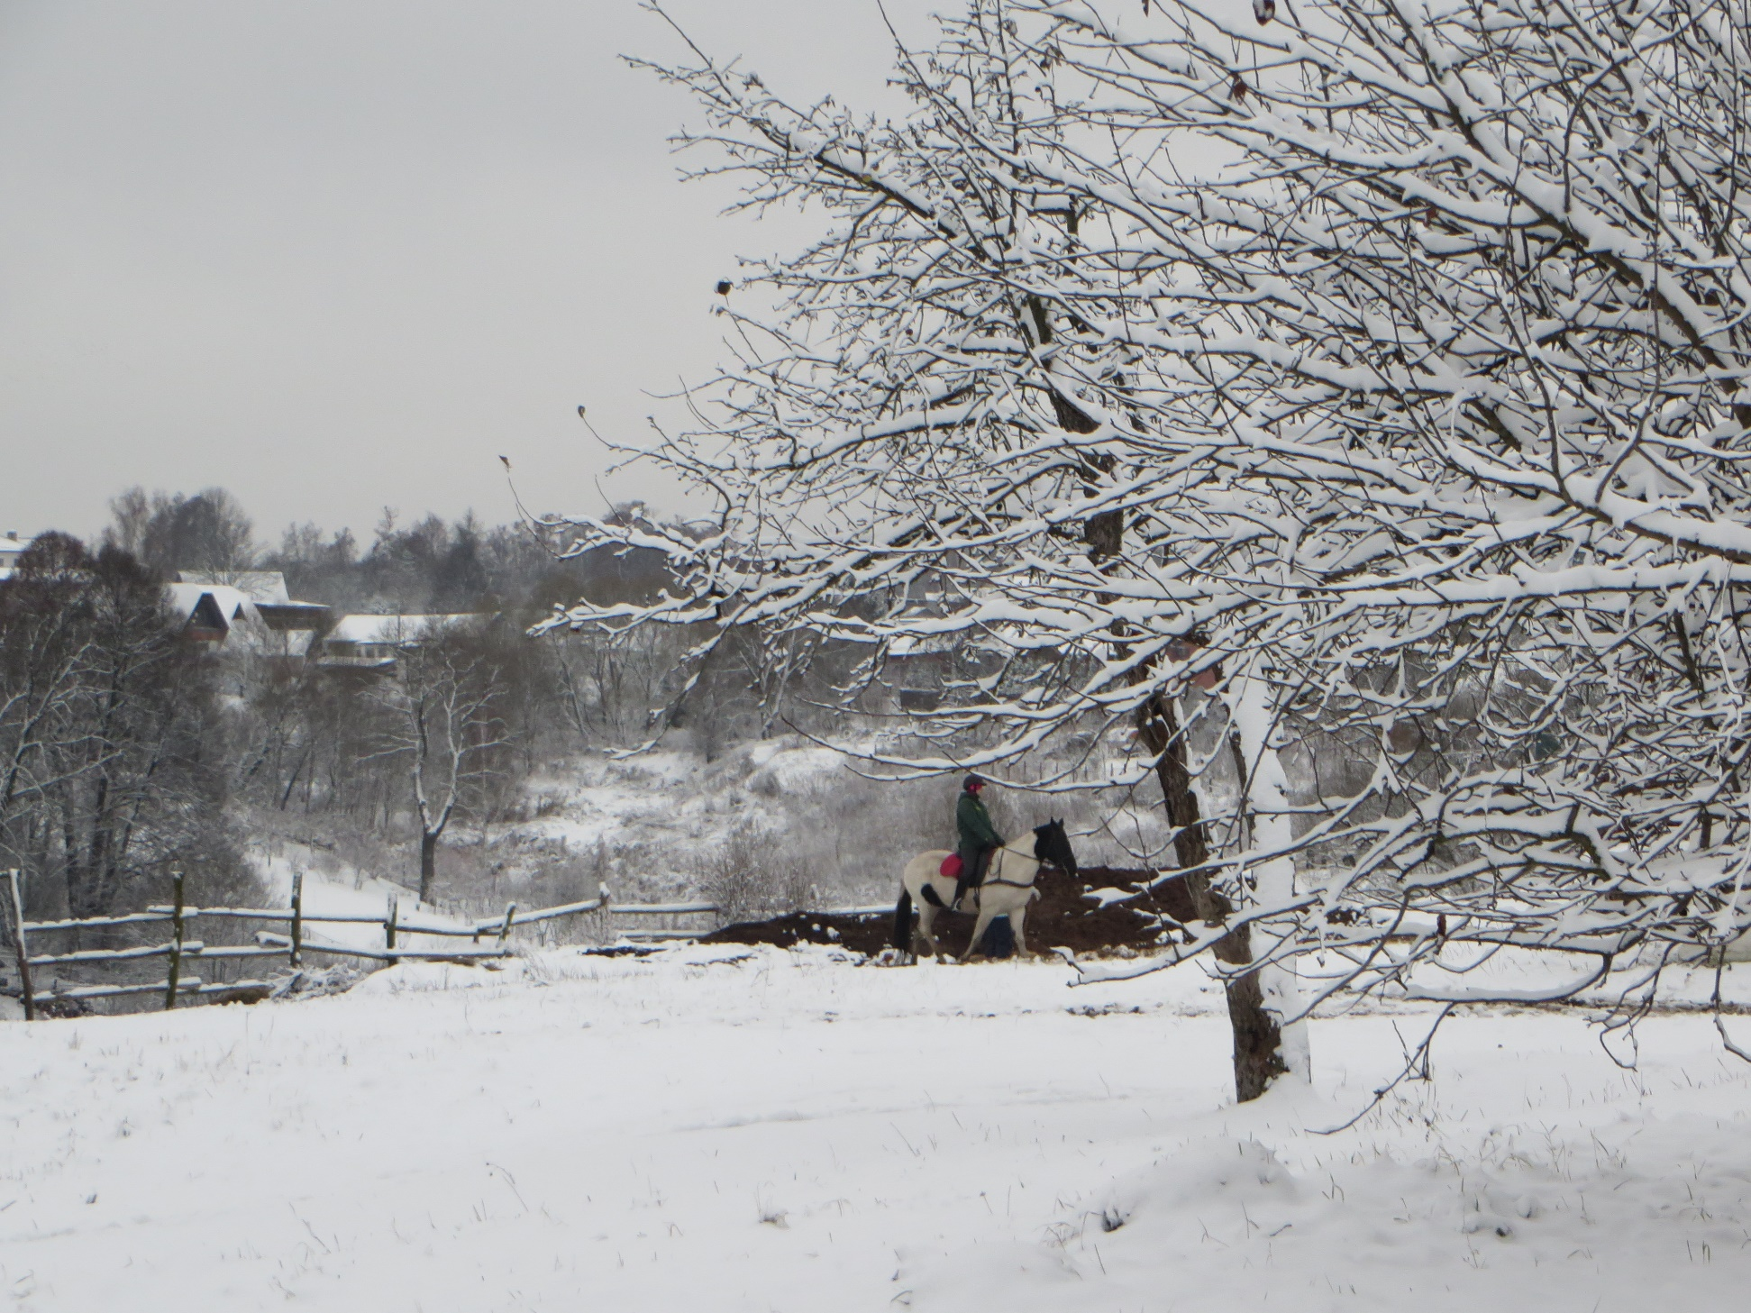
«Под снежным покрывалом», 2024

Slide 16
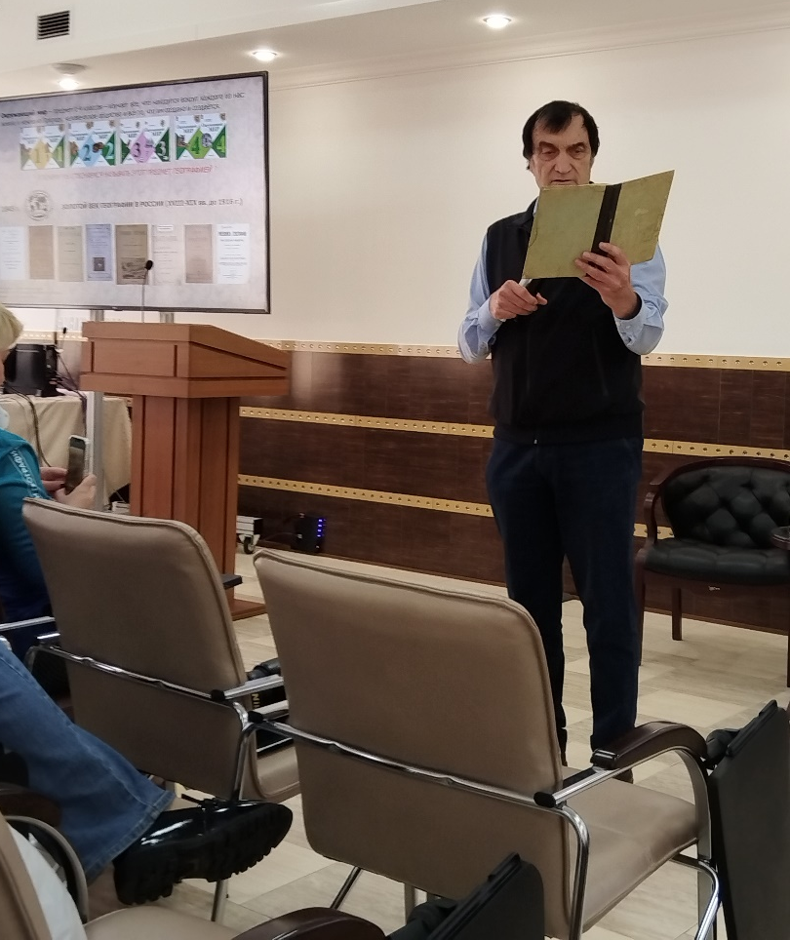
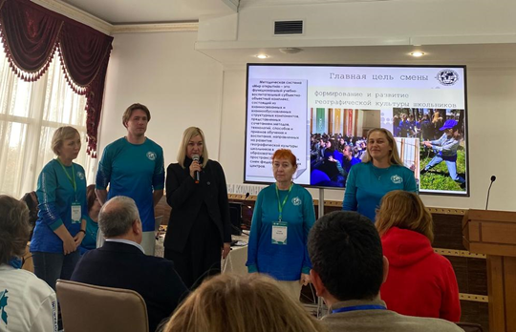
Образовательный лекторий
«Воспитательный потенциал географии в современном геокультурном пространстве России» - модераторы Лобжанидзе А.А., Гурьевских О.Ю.,
лекция-беседа «Картины природы – важнейшее достояние окружающего мира» - Чибилев А.А.,
методический мастер-класс «Работа с понятиями на уроках географии» - Эртель А.Б.,
«Современные векторы развития географического образования в РФ» - Лобжанидзе А.А. и многое другое.

Slide 17
Географический диктант
Этот водный объект имеет площадь 53 тыс. км², что больше площади таких стран, как Швейцария, Эстония или Словакия. Он возник около 10 тысяч лет назад и с тех пор постоянно увеличивается — 75 % его современной площади выросло за последние 500 лет. Объект является основным источником пресной воды в регионе (запасы воды — 400 км³). Множество рек берут отсюда начало. Он противодействует парниковому эффекту, связывая углерод, является домом для многочисленной местной фауны, в том числе редкой.
Сейчас животный и растительный мир этого объекта находится под угрозой в связи с разведкой и эксплуатацией нефтяных и газовых месторождений. Кроме того, падающие вторые ступени ракет-носителей, загрязняют территорию остатками несгоревшего гептила.
Назовите водный объект и все субъекты России, на территории которых он находится.

Slide 18
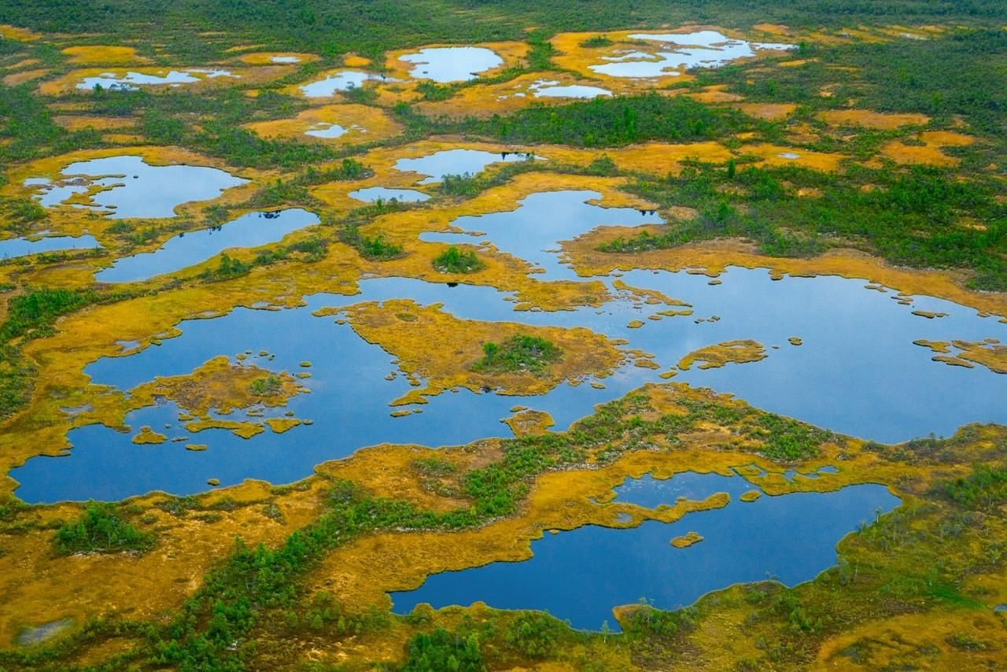
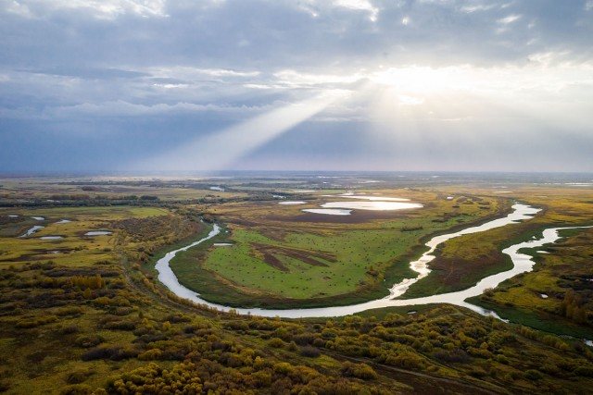
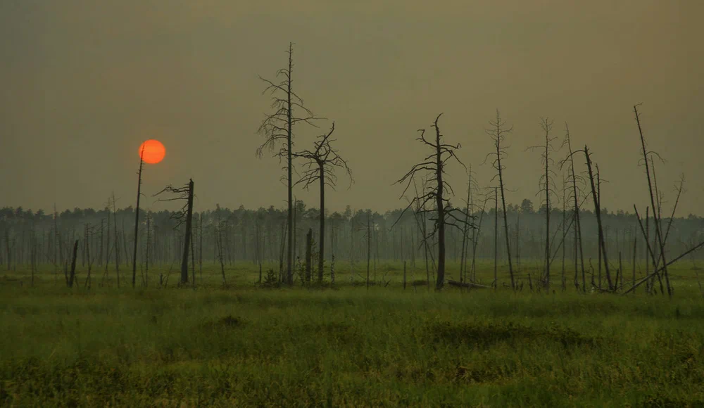
ОТВЕТ:
Васюганское болото, находящейся большей частью в пределах Томской области, и малыми частями в Новосибирской, Омской областях, Ханты-Мансийского автономного округа — Югры и севера Тюменской области.

Slide 19
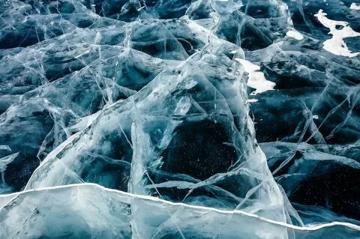
Географический диктант
Почему в Сибири морозы называют трескучими?

Slide 20
Географический диктант
ОТВЕТ:
Трескучими называют очень сильный мороз, и совсем не случайно. При низких температурах влага в древесине превращается в лед, расширяется, ей не хватает места, она разрывает древесные волокна, кора трескается, ветви и даже стволы ломаются. Громкого пугающего треска при этом хватает. Нечто похожее происходит со льдом, под которым находится вода.
При большом морозе его поверхность быстро охлаждается, начинает сжиматься, нижняя часть за этими изменениями не успевает, и перепад температур приводит к образованию трещин – тоже, конечно, в сопровождении страшного шума и резких звуков.

Slide 21
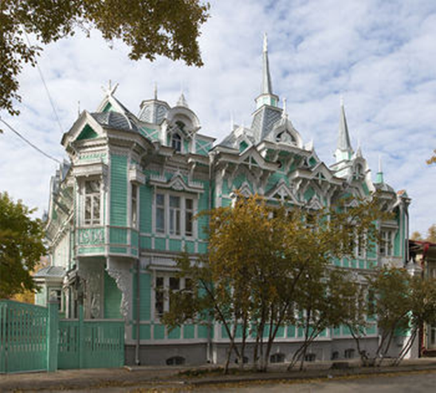
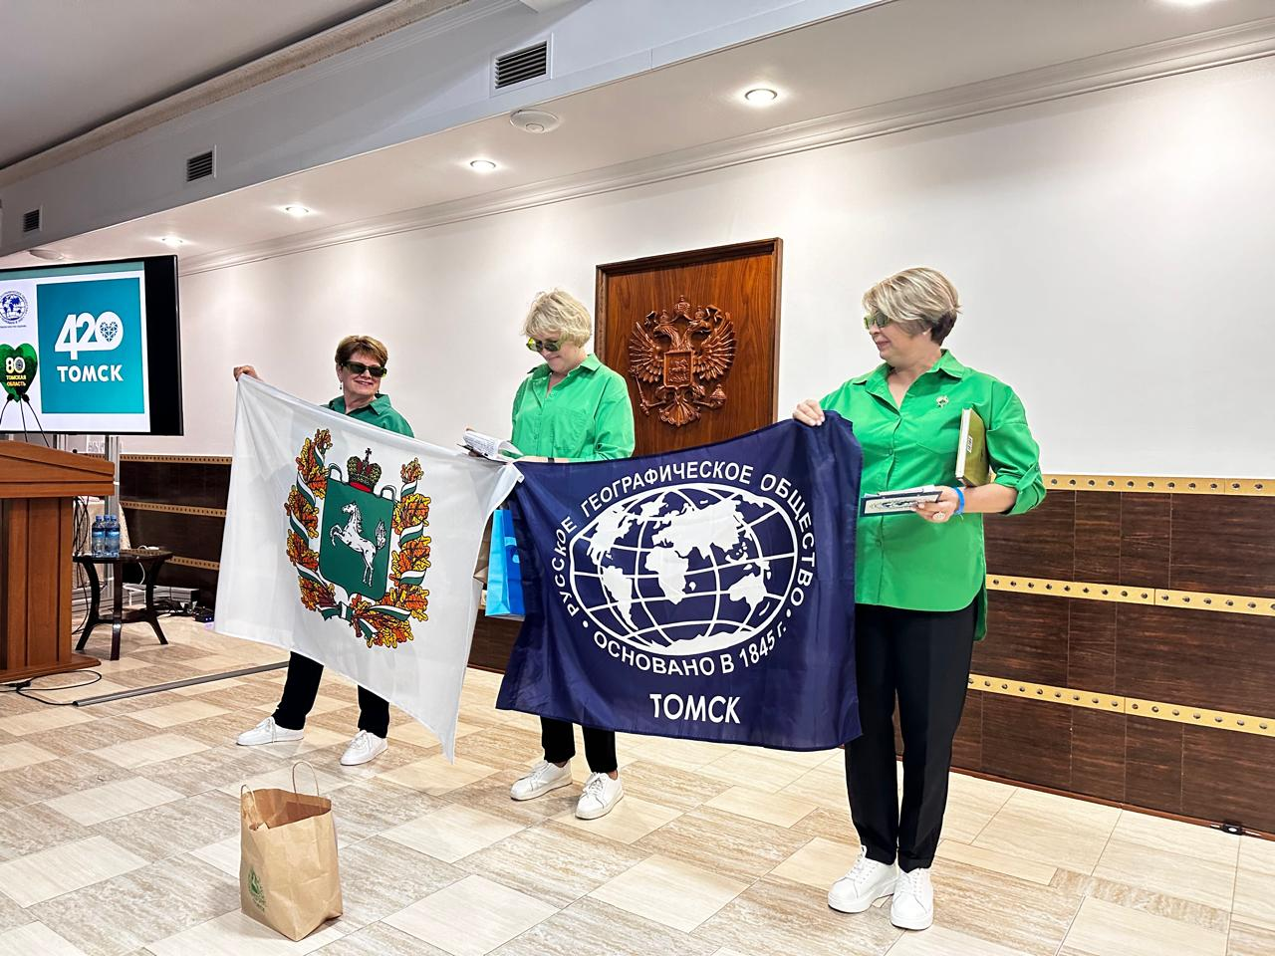
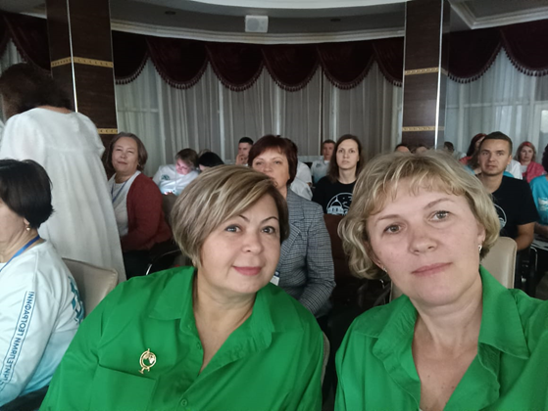
Конкурс визиток-приветствий команд участников
Педагогический стаж нашей команды составляет 98 лет,
а стаж управленческой деятельности – 68 лет

Slide 22
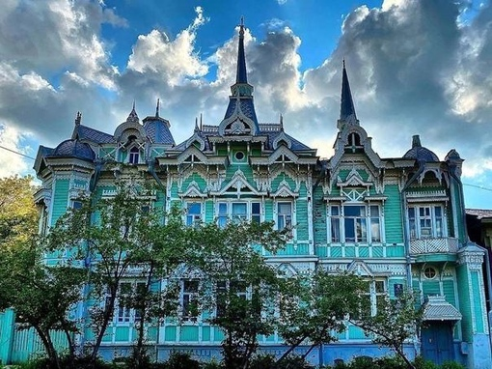




Slide 23
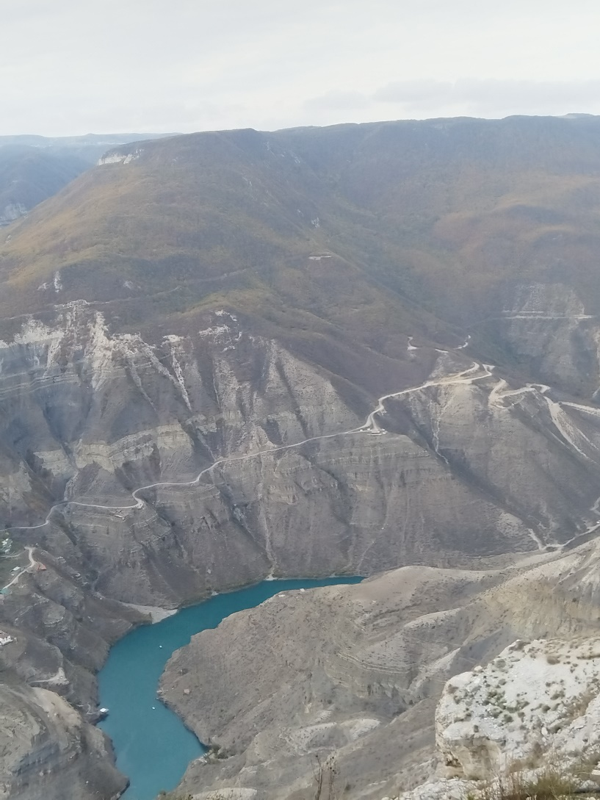
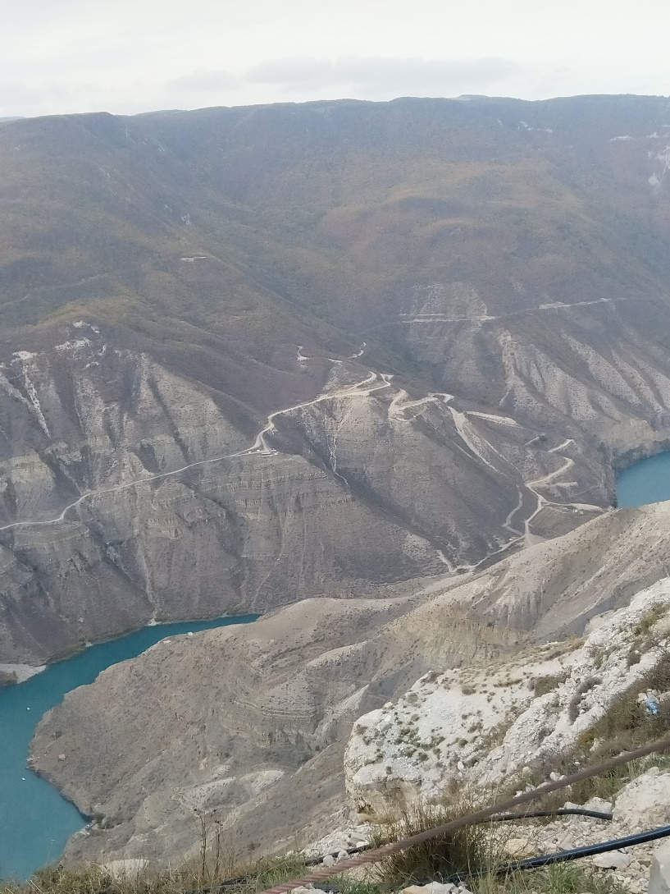
Второй день слета учителей географии «Открываем Россию с учителями географии заново!» начался с посещения Сулакского каньона, Чиркейского водохранилища, Чиркейской ГЭС

Slide 24
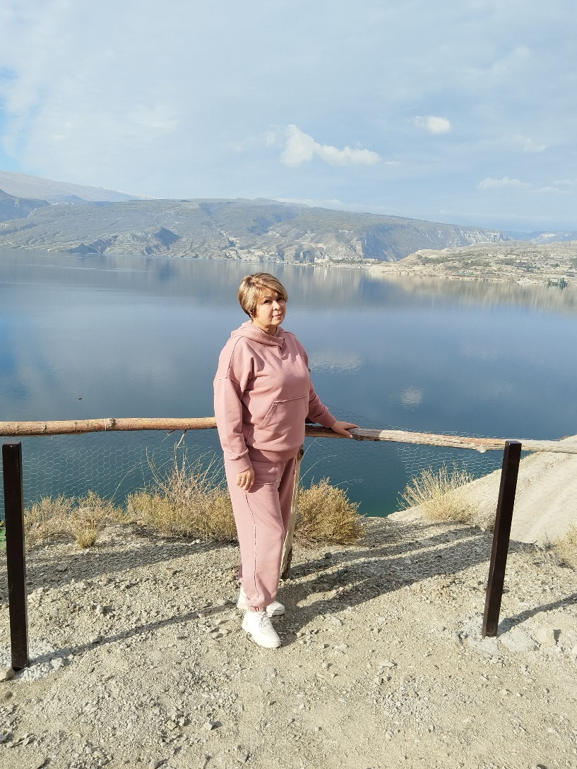
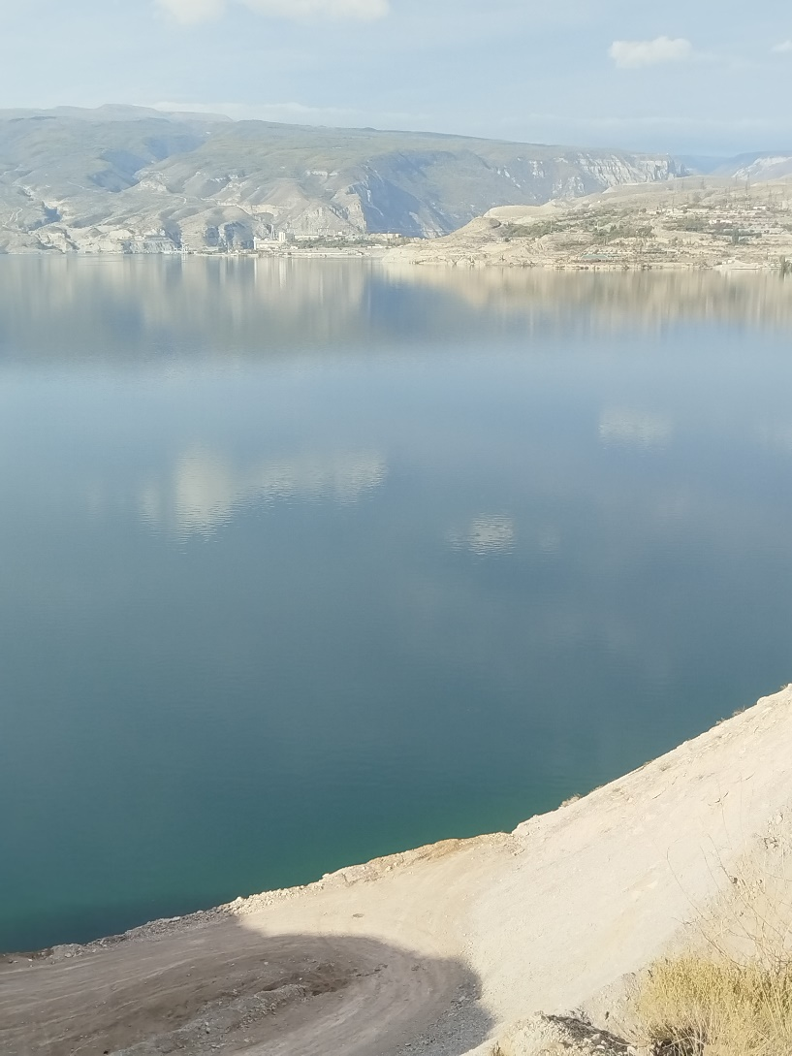
Чиркейское водохранилище

Slide 25
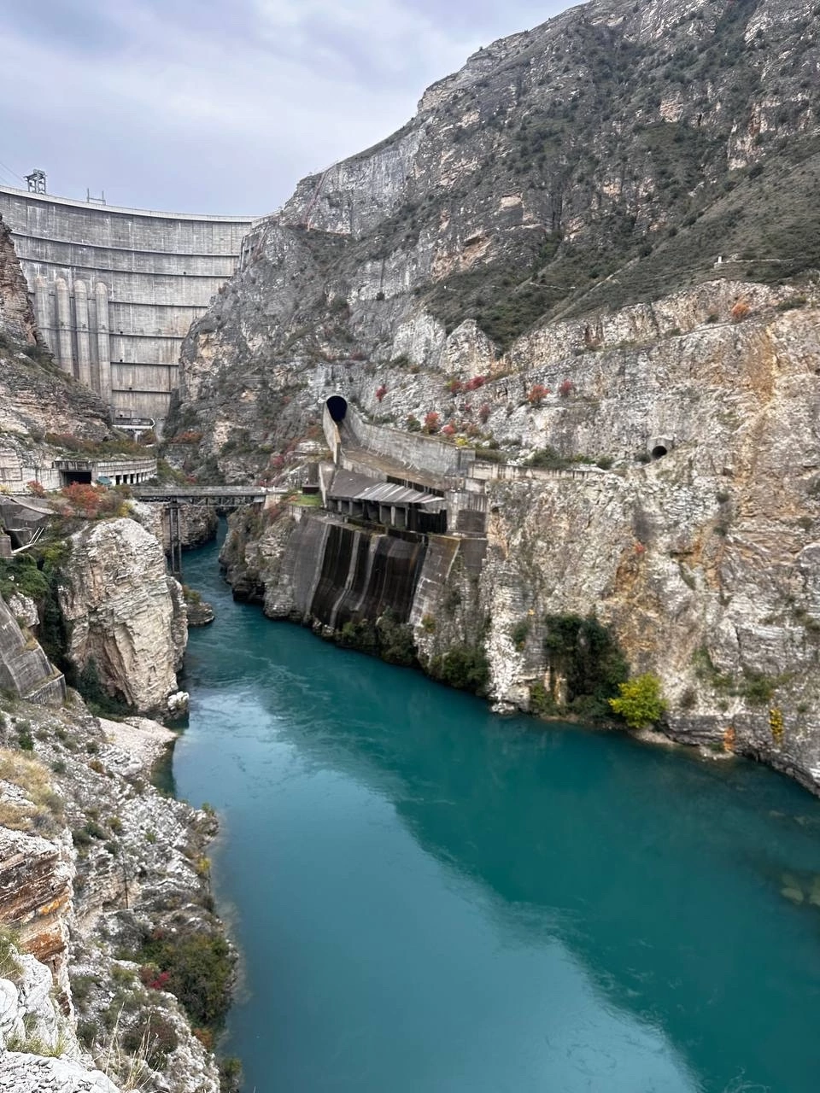
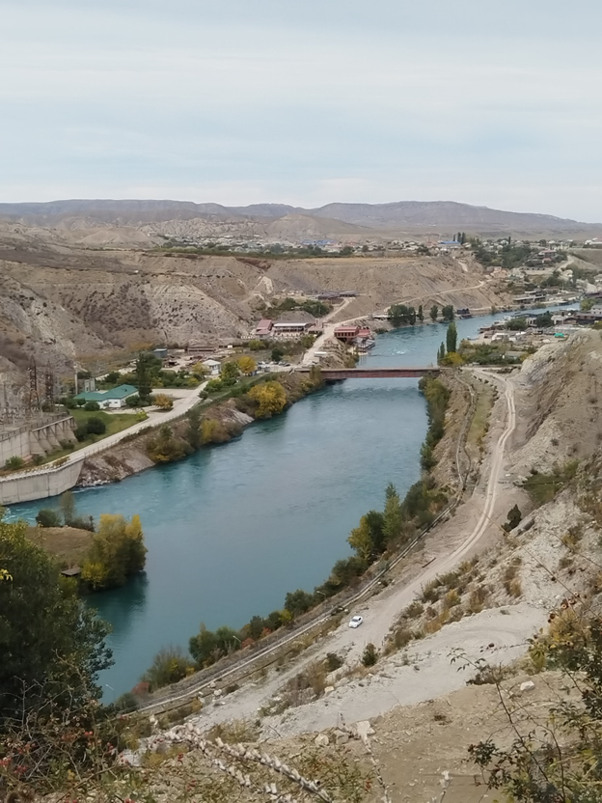

Slide 26
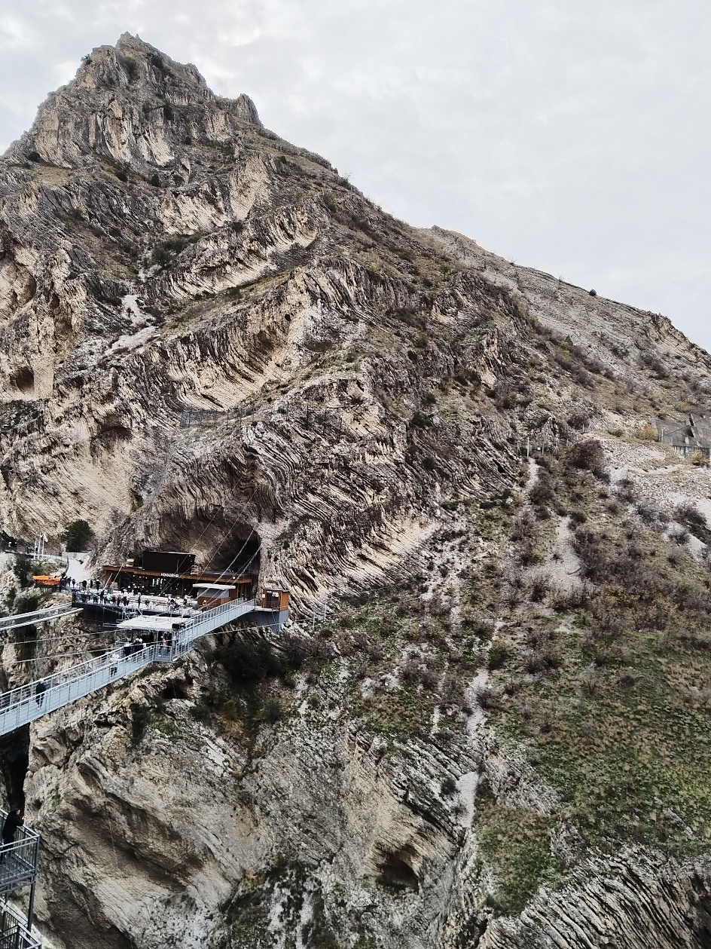
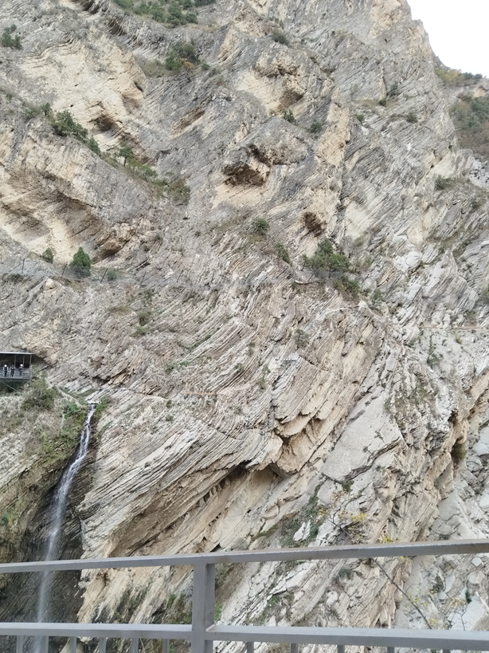

Slide 27
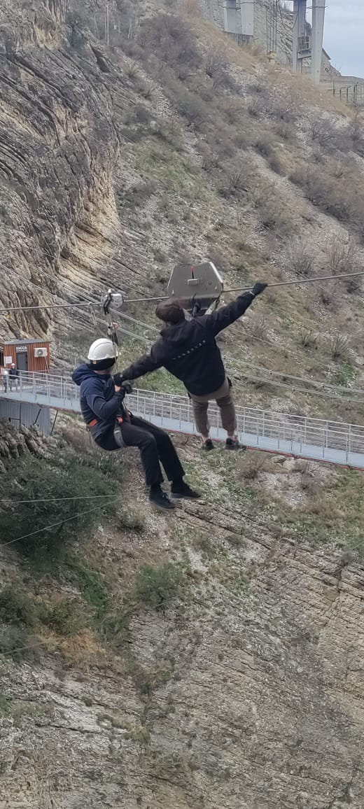


Побывали мы в этот день и на берегу реки Сулак, в пещерном комплексе «Салатау».

Slide 28


Квест-поход с применением ГИС
Locus Map Classiс и программы Conota

Slide 29



Slide 30


Турнир по скоростной сборке Спилс-карт:
России и Дагестана
Невероятные рекорды слета: карта России за 3 мин. 43 сек., карта республики Дагестан за 1 мин. 47 сек.

Slide 31


На третий день II Всероссийского слета учителей географии «Открываем Россию с учителями географии заново!» конкурсные этапы закончились и начался насыщенный Образовательный марафон и Стратегический марафон

Slide 32





Slide 33





Slide 34


Торжественная церемония закрытия

Slide 35


Базар

Slide 36




Slide 37




Посетили Дагестанский музей изобразительных искусств им. П.С. Гамзатовой. Увидели подлинники картин Айвазовского, черновик Шишкина И.И. «Утро в сосновом лесу», изделия из серебра мастеров села Кубачи, ковры дагестанских мастериц.

Slide 38





Slide 39


Отдельные слова о этно-кухни Дагестана. Невероятно вкусные чуду – большие ароматные лепешки из тончайшего теста с начинкой из сыра, творога или мяса, зелени. А еще хинкал, абрикосовая каша и, конечно, урбеч – сладкая ореховая паста.

